Slide 1

Styrings-gruppa EpN 22.10.22
Notes:
Fjern årshjul. Få inn timeline. Få inn så mye som mulig av hva som forventes av HF. /fak: fakkoorodinator. Lag en smørbrødliste. Lag et bilde av rollene a la det som var i SLN.

Slide 2
Siden sist

Slide 3
Siden sist
Forslag til EpN-frister for fakultetene er (i stor grad) på plass
Diverse infomøter om EpN ved fakultetene

Slide 4
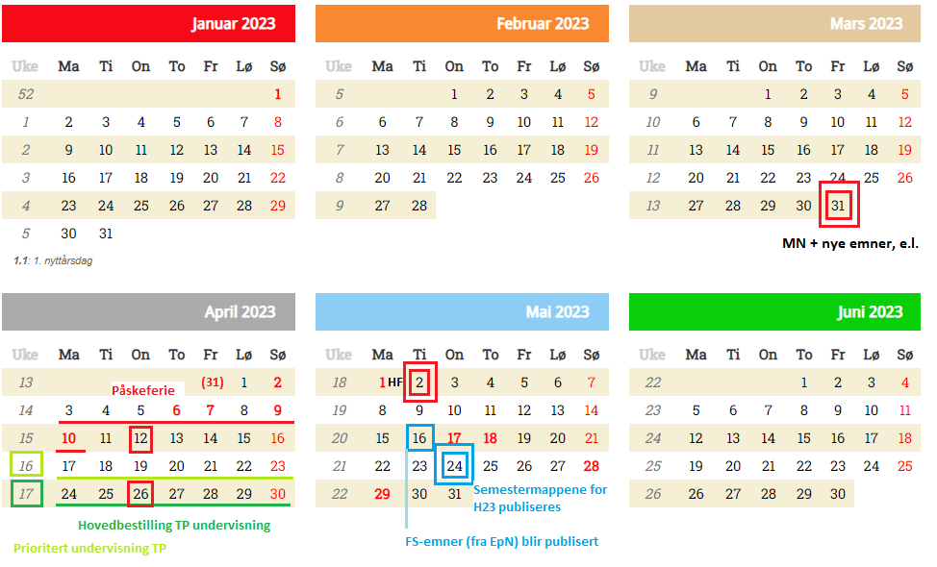
Forslag til frister for H23-emner
Merk antall høstemner:
MN: 564
SV: 260
UV: 112*
HF: 559
*UV har flerterminemner
Notes:
Andreas: jeg lurer på om vi skal vise dem kalenderen. Da er det lettere å se hvorfor vi har lagt fristene til de ulike tidspunktene. ? Da kanskje istedenfor tidslinja?

Slide 5
Endelig forslag til frister:
EpN åpner
Publisering
1/12
20/5
2022
2023
Notes:
Ina: Sier du her at fristene har hensyntatt enkeltfakultetenes behov, USITs teknsike behov og SADMs tekniske behov og ressurskapasitet? Herregud her høres jeg ut som Jans Gahr Støre eller no..

Slide 6
Endelig forslag til frister:
EpN stenger HF
EpN åpner
EpN stenger UV, SV, MN
Publisering
1/12
31/3
2/5
20/5
2022
2023
Notes:
Ina: Sier du her at fristene har hensyntatt enkeltfakultetenes behov, USITs teknsike behov og SADMs tekniske behov og ressurskapasitet? Herregud her høres jeg ut som Jans Gahr Støre eller no..

Slide 7
Neste bestilling til fakultetskoordinatorene (utkast) Frist?:
Hvilke institutt skal ha faglærer inn i EpN f.o.m. denne runden
Hvert fakultet melder tilbake navn på de som skal ha rollen “godkjenner” og “FS-klarerer” (og ev. “Kvalitetssikrer”) i EpN. Rollen “fagperson” i EpN er noe alle har.
Noe mer?
Notes:
Andreas: Punkt 2) vi trenger ikke vite arbeidssted, det legger de inn selv i EpN.
Jeg fjernet punkt 3, siden dette eventuelt er noe vi bare etterspør hos UV (fordi vi to internt har en baktanke/agenda bak spørsmålet). Er du enig?

Slide 8
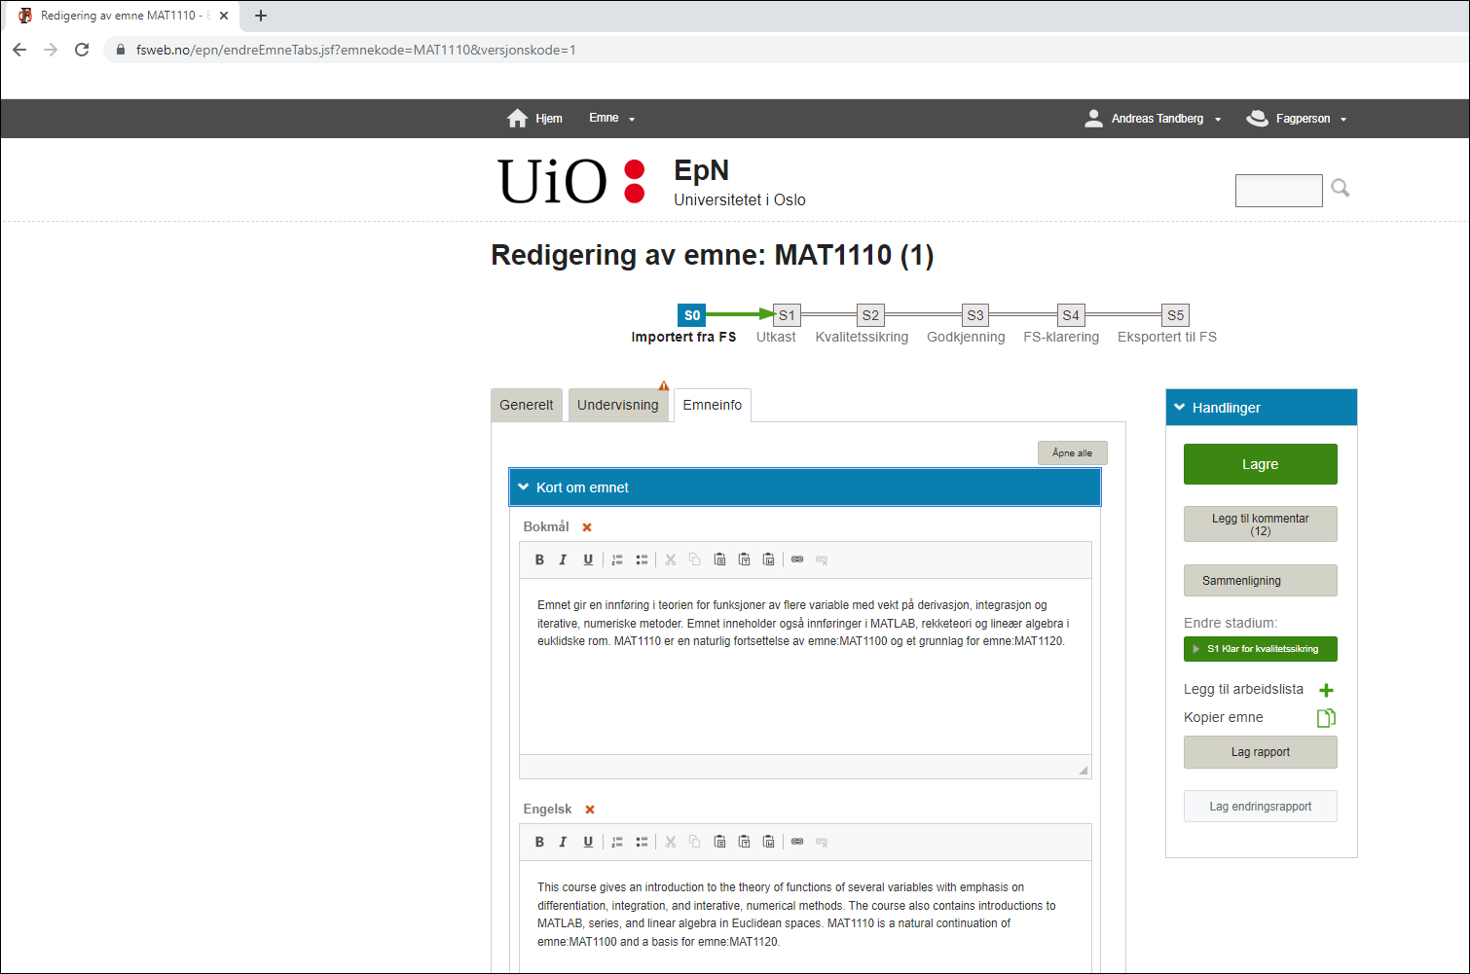
faglærer
Studie-
konsulent
FS-koordinator
Notes:
En måte å bruke EpN på er å gjøre som MN. Faglærer, studiekonsulent og fakultet har roller. Slik det er nå ved UV, sender faglærer wordfil til studiekonsulent som plotter I Vortex, og fakultetet kontrollerer. Med EpN har dere mulighet til å flytte hele prosessenen inn I ett verktøy

Slide 9
Studie-
konsulent
FS-koordinator
Notes:
Eller dere kan fortsette som før. EpN er fleksibelt og faglærer trenger ikke jobbe I systemet selv. Det er fullt mulig for studiekonsulent å fortsette plotte endringer utfra word-file faglærer sender. Hvordan dere ønsker å gjøre akkuratt dette, overlater UiO til UV selv.

Slide 10
Opplæring (utkast til opplegg):
Vi foreslår todelt opplegg:
  Del 1: november – admin og faglærere får intromøte om systemet (setter opp profil, arbeidsliste, den “generiske” delen av EpN)
  Del 2: Desember/januar – arbeidsstuer der admin og faglærer jobber I EpN med veiledning
Prosjektet stiller med opplærer(e). Skal prosjektet kalle inn fakultetene til intromøte/arbeidsstuer, eller skal vi gå inn i etablerte møtepunkter? Ønsker fakultetene å gjøre opplæring selv?
UV foreslår å bruke kompetanse og lokaler fra IDEA i UiOs EpN-opplæring
Nettveiledninger

